Slide 1



Trường Đại học Công nghệ Thông tin – Đại học Quốc gia Tp. Hồ Chí Minh
Lã Trọng Ánh – 20520132
Vũ Vinh Hiển – 20520498
Nguyễn Thái Dương – 20520463
Nguyễn Trần Đức Anh – 20520392
Nhóm 10
University of Information Technology, VNU-HCM, Vietnam
MINI SEMINAR:
Trend Micro Apex One

Slide 2
NỘI DUNG TRÌNH BÀY
1. Giới thiệu Apex One
3. Nguyên tắc hoạt động
2. Tính năng của Apex One
4. Mô hình mạng demo
5. Demo

Slide 3

1. GIỚI THIỆU APEX ONE
Nguyên nhân ra đời:
- Nhu cầu sử dụng các thiết bị cá nhân ngày càng nhiều nhưng không có tính bảo mật cao.
- Kỹ thuật Signature truyền thống không chống lại được ransomware và các mối đe dọa chưa được biết đến.
- Chuyển đổi sang làm việc từ xa dẫn đến tạo môi trường cho kẻ xấu khai thác lỗ hổng, tấn công, đánh cắp thông tin mà người dùng.

Slide 4
1. GIỚI THIỆU APEX ONE
- Làm sao Doanh nghiệp có thể bảo vệ dữ liệu khỏi các hiểm họa?
- Mà vẫn đảo bảo được tính khả dụng của những thiết bị này, giúp cho hệ thống mạng luôn được an toàn, bảo mật?
→ Apex One Endpoint Security
Notes:
Apex One là giải pháp bảo mật điểm cuối toàn diện của Trend Micro sẽ giúp Doanh nghiệp an tâm trong việc kinh doanh hơn khi các điểm cuối được bảo vệ an toàn.

Slide 5
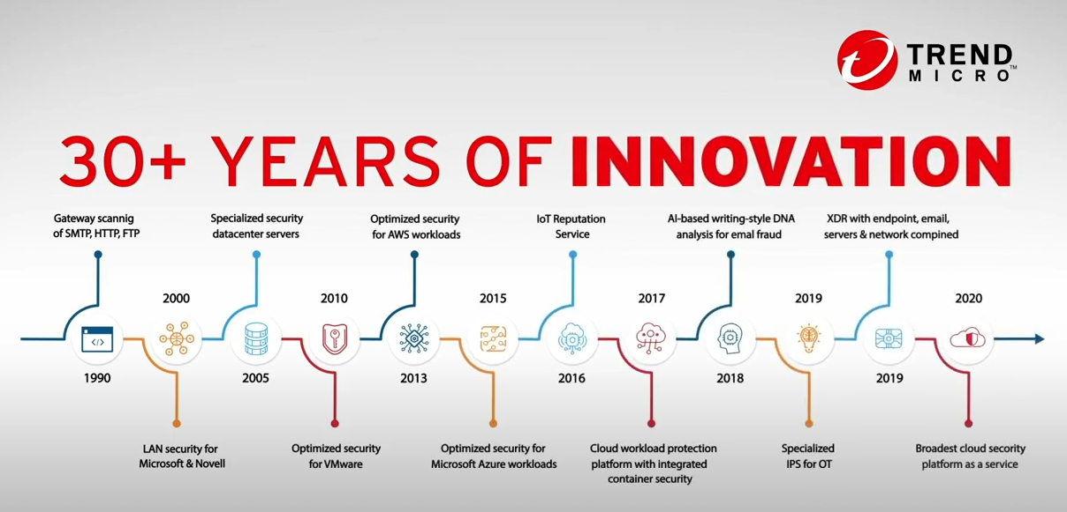
1. GIỚI THIỆU APEX ONE
Notes:
Từ kinh nghiệm hơn 30 năm nghiên cứu bảo mật của mình, Trend Micro nhận thức được việc bảo vệ các thiết bị đầu cuối - endpoint (máy chủ và máy trạm) trong môi trường Doanh nghiệp ngày càng trở nên phức tạp và khó khăn do sự bùng nổ các thiết bị cá nhân, các thiết bị BYOD… Những thiết bị này giúp người dùng thuận tiện hơn trong công việc hàng ngày, nhưng mặt khác chúng lại gây ra những thách thức không hề nhỏ về mặt bảo mật.

Slide 6
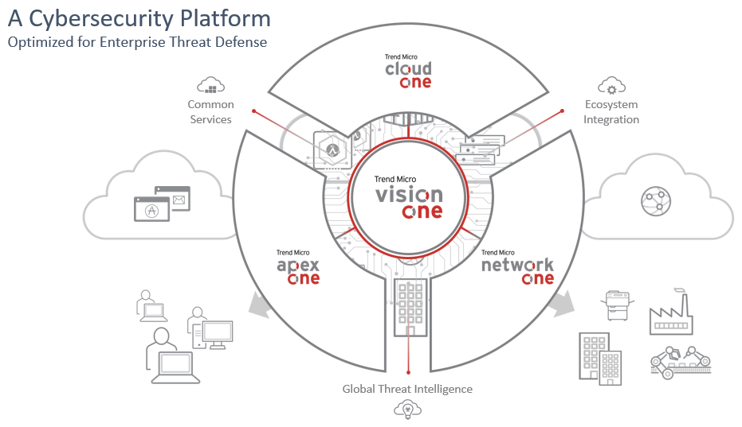
1. GIỚI THIỆU APEX ONE
Notes:
Trend Micro Apex One có thể kết hợp với Cloud One và Network One để bảo vệ toàn diện cho doanh nghiệp.

Slide 7
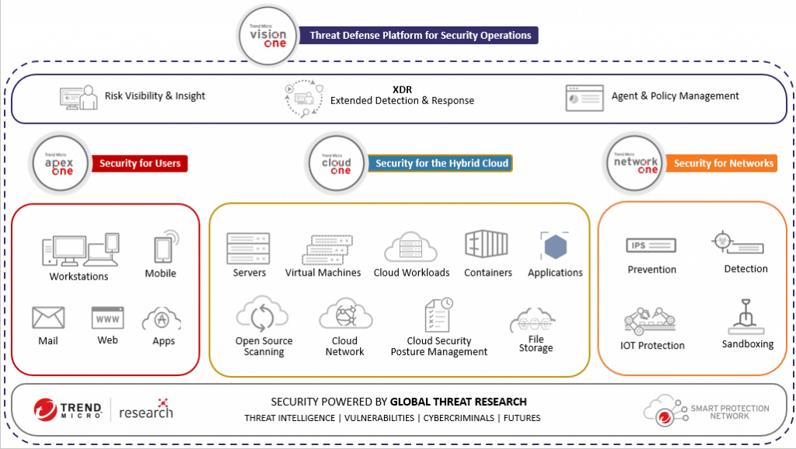
1. GIỚI THIỆU APEX ONE
Notes:
Trend Micro Apex One trong hệ thống
Có hai phiên bản Trend Micro Apex One và Apex One SaaS.
Bảo vệ cho thiết bị Windows Endpoint và Mac Endpoint.
Đối với thiết bị Mac sẽ không có Firewall, Application Control, Sandbox Analysis.

Slide 8
2. TÍNH NĂNG CỦA APEX ONE
- Bảo vệ khỏi malware và ransomware.
- Khả năng phát hiện (detection) và phản hồi (response) mở rộng.
- Bản vá ảo kịp thời nhất trong lĩnh vực bảo mật.
- Ransomware rollback.
- Phòng thủ mối đe dọa được kết nối.
- Triển khai linh hoạt.
Notes:
Bảo vệ khỏi malware và ransomware: Bảo vệ thiết bị đầu cuối chống lại phần mềm độc hại, phần mềm tống tiền, tập lệnh độc hại…Với khả năng bảo vệ tiên tiến thích ứng để bảo vệ khỏi các mối đe dọa mới chưa xác định và lén lút.
Khả năng phát hiện (detection) và phản hồi (response) mở rộng: XDR mở rộng khả năng phát hiện và phản hồi với phát hiện nhiều lớp, tìm kiếm mối đe dọa và điều tra trên email, điểm cuối, máy chủ, khối lượng công việc đám mây và mạng cùng nhau trong một bảng điều khiển.
Bản vá ảo kịp thời nhất trong lĩnh vực bảo mật: Bảo vệ lỗ hổng bảo vệ áp dụng các bản vá ảo để bảo vệ trước khi bản vá có sẵn hoặc có thể triển khai.
Ransomware rollback: Phát hiện ransomware với Machine Learning runtime và các quy tắc của chuyên gia để chặn các quy trình mã hóa trong mili giây. Rollback khôi phục bất kỳ tập tin nào được mã hóa trước khi phát hiện.
Phòng thủ mối đe dọa được kết nối: Trend Micro Apex One tích hợp với các sản phẩm bảo mật khác thông qua hệ thống thông minh về mối đe dọa đám mây toàn cầu, cung cấp các bản cập nhật phản hồi nhanh sandbox cho các điểm cuối.
Triển khai linh hoạt: Trend Micro Apex One ™ như một Dịch vụ giúp tiết kiệm thời gian, tiền bạc và luôn cập nhật các biện pháp bảo vệ mới nhất. Hỗ trợ triển khai tại chỗ (on-prem) và kết hợp (hybrid).

Slide 9
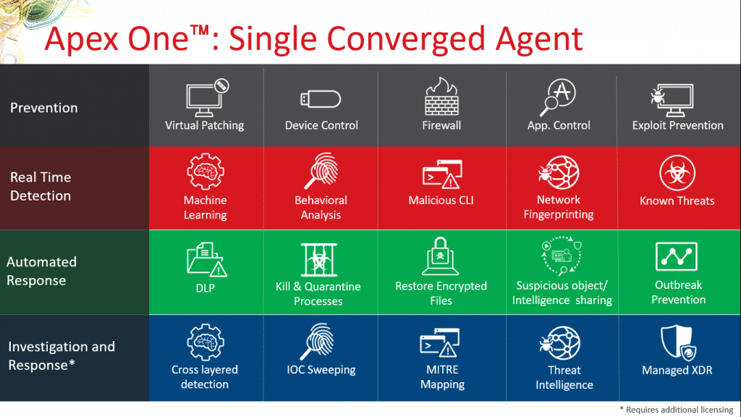
2. TÍNH NĂNG CỦA APEX ONE
Notes:
Prevention: bao gồm các công nghệ ngăn chặn đối tượng từ Malware đến Attacker.
Real Time Detection: phát hiện nhanh mối đe dọa từ endpoint đến email.
Automated Response: lập tức đưa ra hành động phản hồi, tích cực bảo vệ.
Investigation and Response: đưa ra tầm nhìn tổng quát về mối nguy hại.

Slide 10
2. TÍNH NĂNG CỦA APEX ONE
- Automated
+ Khả năng phát hiện và phản hồi mối đe dọa tự động như phần mềm độc hại, file-less và ransomware.
+ Sự pha trộn giữa các thế hệ kỹ thuật hiện đại → tối đa hóa hiệu suất và hiệu quả.
- Integrated
+ Sử dụng bộ công cụ EDR tiên tiến, tích hợp SIEM mạnh mẽ và bộ API mở.
- Flexible
+ Apex One cung cấp khả năng phát hiện, ứng phó và điều tra mối đe dọa trong một agent duy nhất (bao gồm Enpoint Security và EDR).
+ Loại bỏ nhiều nhà cung cấp và bảng điều khiển và tăng tính linh hoạt triển khai thông qua cả tùy chọn triển khai SaaS và tại chỗ (on-prem).
Notes:
Automated
Trend Micro Apex One™ cung cấp khả năng phát hiện và phản hồi mối đe dọa tự động nâng cao, chống lại nhiều mối đe dọa ngày càng gia tăng, bao gồm cả phần mềm độc hại, file-less và ransomware.
Sự pha trộn giữa các thế hệ kỹ thuật hiện đại của giải pháp cung cấp khả năng bảo vệ endpoint được điều chỉnh cao nhằm tối đa hóa hiệu suất và hiệu quả.
Insightful
Nhận thông tin chi tiết có thể hành động, khả năng điều tra mở rộng và khả năng hiển thị tập trung bằng cách sử dụng bộ công cụ EDR tiên tiến, tích hợp SIEM mạnh mẽ và bộ API mở.
Bạn có tùy chọn thực hiện các cuộc điều tra mối đe dọa tương quan, mở rộng vượt ra ngoài điểm cuối và tăng cường các nhóm bảo mật của bạn với dịch vụ phát hiện và phản hồi được quản lý.
Flexible
Trong bối cảnh công nghệ đang phát triển, bạn cần phải có giải pháp bảo mật vượt ra ngoài phần mềm chống virus truyền thống.
Apex One cung cấp khả năng phát hiện, ứng phó và điều tra mối đe dọa trong một agent duy nhất (bao gồm Enpoint Security và EDR).
Loại bỏ nhiều nhà cung cấp và bảng điều khiển và tăng tính linh hoạt triển khai thông qua cả tùy chọn triển khai SaaS và tại chỗ (on-prem).

Slide 11
3. NGUYÊN TẮT HOẠT ĐỘNG
Notes:
Web Reputation: Chặn các truy cập từ Kernel Level chứ không chỉ từ trình duyệt web browser.
Predictive Machine Learning: kiểm tra file tìm unknow threat.
Runtime Machine Learning: kiểm tra hành vi khi được unpack lúc runtime, tìm unknow threat.
Virtual patching: Chặn các lỗ hổng mới.
Application Control: chặn các ứng dụng không cần thiết.
Data Loss Prevention: chặn các dữ liệu được định nghĩa là nhạy cảm của doanh nghiệp.
Browser Exploit Prevention: chặn các khai thác lỗ hổng từ các trang nguy hiểm.

Slide 12

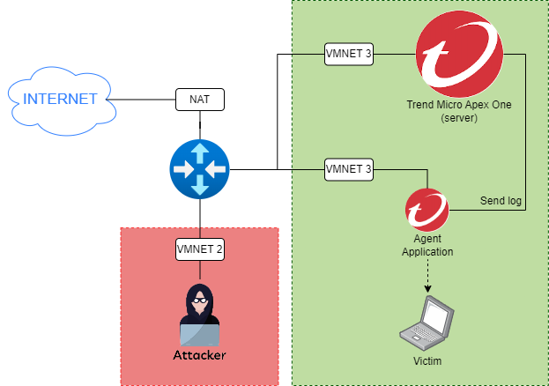
4. MÔ HÌNH MẠNG DEMO

Slide 13
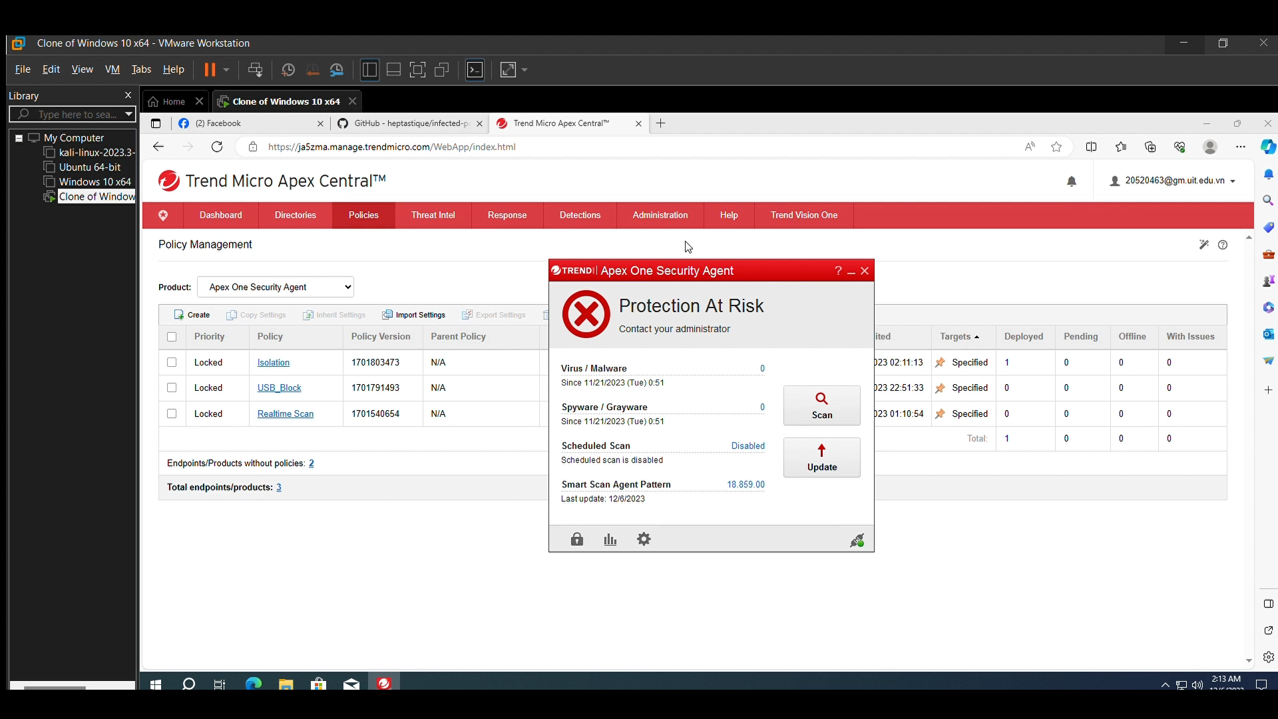
5. DEMO
Bảo vệ URL

Slide 14
5. DEMO
Bảo vệ URL
Phát hiện và ngăn chặn malware – có sẵn trên thiết bị EndPoint
Phát hiện và ngăn chặn malware – tấn công từ bên ngoài
Ngăn chặn các cuộc tấn công từ thiết bị lưu trữ ngoài
Ngăn chặn mất mát dữ liệu (Data Loss Prevention)
Phân tích bằng Sandbox trong Trend Micro Vision One (mở rộng)

Slide 15

Cám ơn thầy và các bạn đã lắng nghe!

